Slide 1
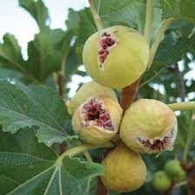
با توجه به اینکه شهرستان استهبان بزرگترین قطب انجیرستان دیم جهان به شمار می آید ،به مناسبت روز درختکاری ، آراسته سازی فضای آموزشی و همگام با پویش ملی همکاشت
آموزشکده فنی اقدام به کاشت تعدادی نهال انجیر کرده است .
گزارش تصویری پویش سیزدهم اسفندماه یکهزار و سیصد ونود ونه

Slide 2
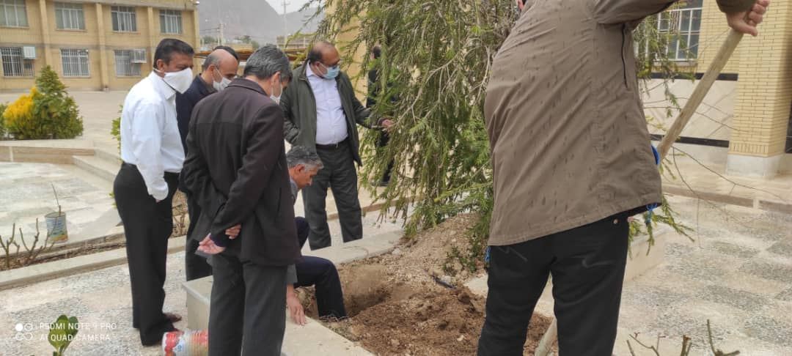

Slide 3
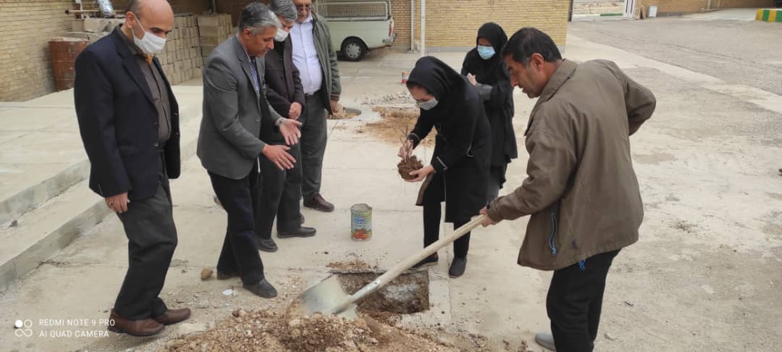

Slide 4
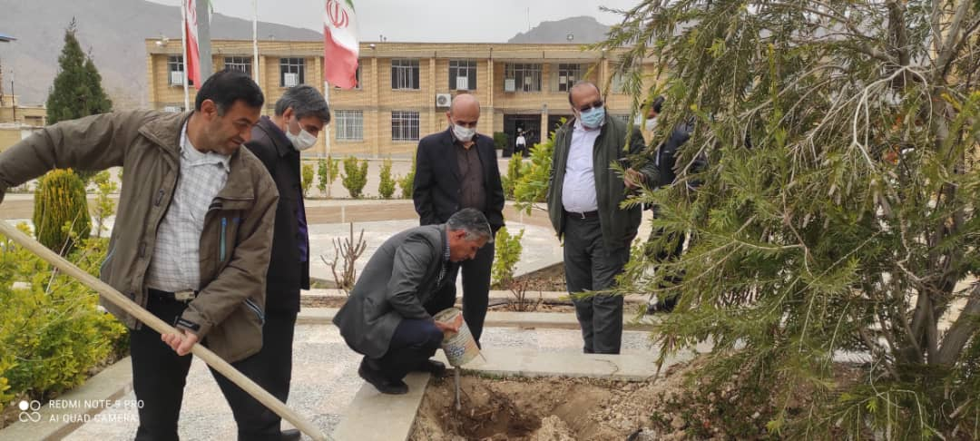

Slide 5
